Slide 1
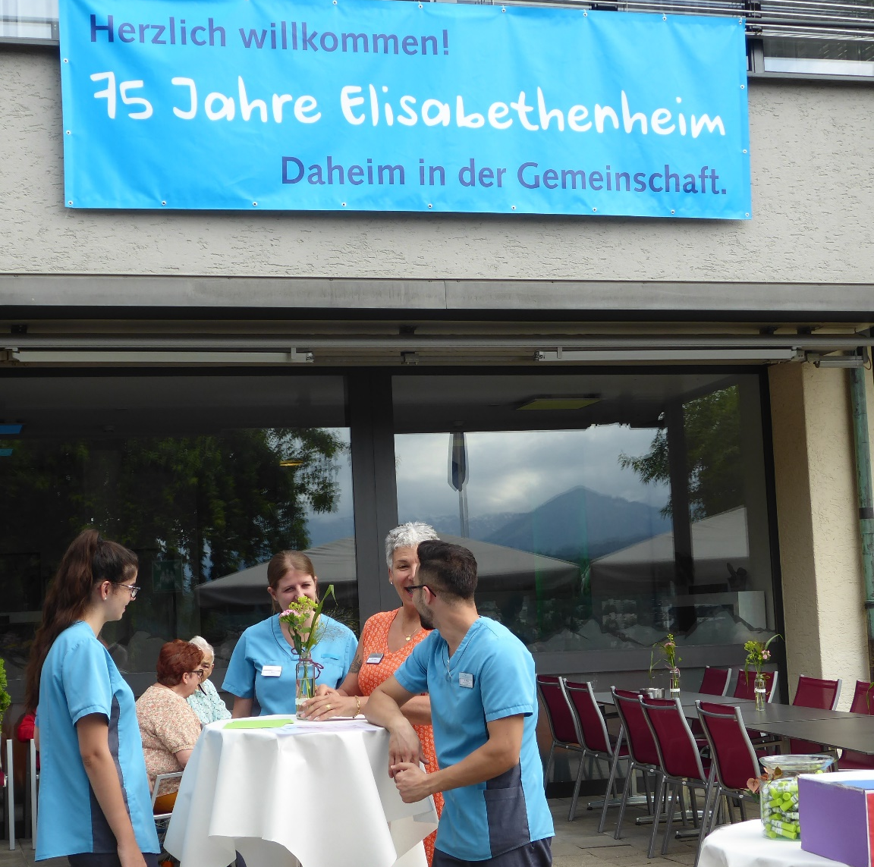
In der Gemeinschaft daheim
Förderung der Beziehungen
Erhalt der Eigenständigkeit
Lebensqualität und Autonomie
Daheim sein, so wie ich bin

Slide 2
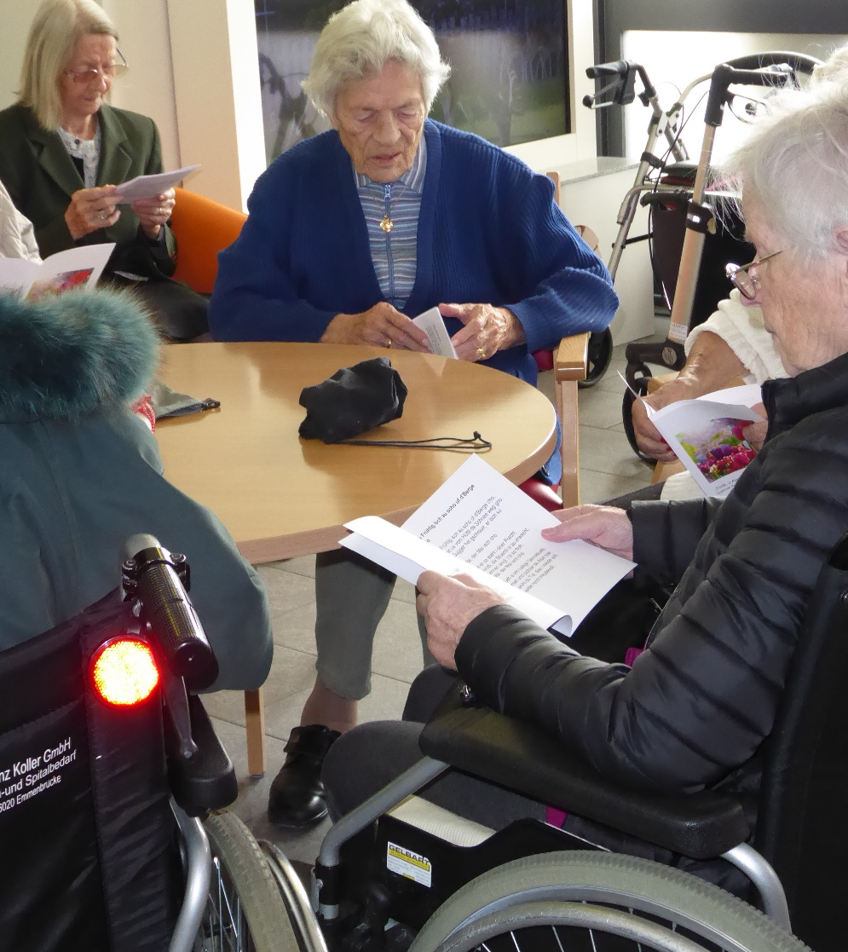
Die Menschen im Elisabethenheim
kommen unfreiwillig ins Haus
sind meist multimorbide und auf unterschiedlichste Unterstützung angewiesen
befinden sich meist im letzten Lebensabschnitt
rund 30% der Bewohnenden ohne Angehörige
sind im Alter zwischen 62 und 103
kommen aus verschiedensten Sprachregionen und Kulturen

Slide 3
Lebensraum Heim
Für Menschen mit
eingeschränkter Autonomie und Mobilität in
einer schwierigen Lebensphase
situationsgerechte und
niederschwellige Angebote entwickeln
bedeutet
Lebensqualität ermöglichen

Slide 4
Soziale Teilhabe im Heim
Mobilität, Aktivität, eigenes Engagement Bildung und kultureller Hintergrund bestimmen den Lebensraum
Rückzug;
aus eigener Initiative
unfreiwillig
Sicherheit,
Vereinsamung
Gesundheitszustand, körperliche, geistige Flexibilität
Lebensqualität auf Basis der Biographie

Slide 5
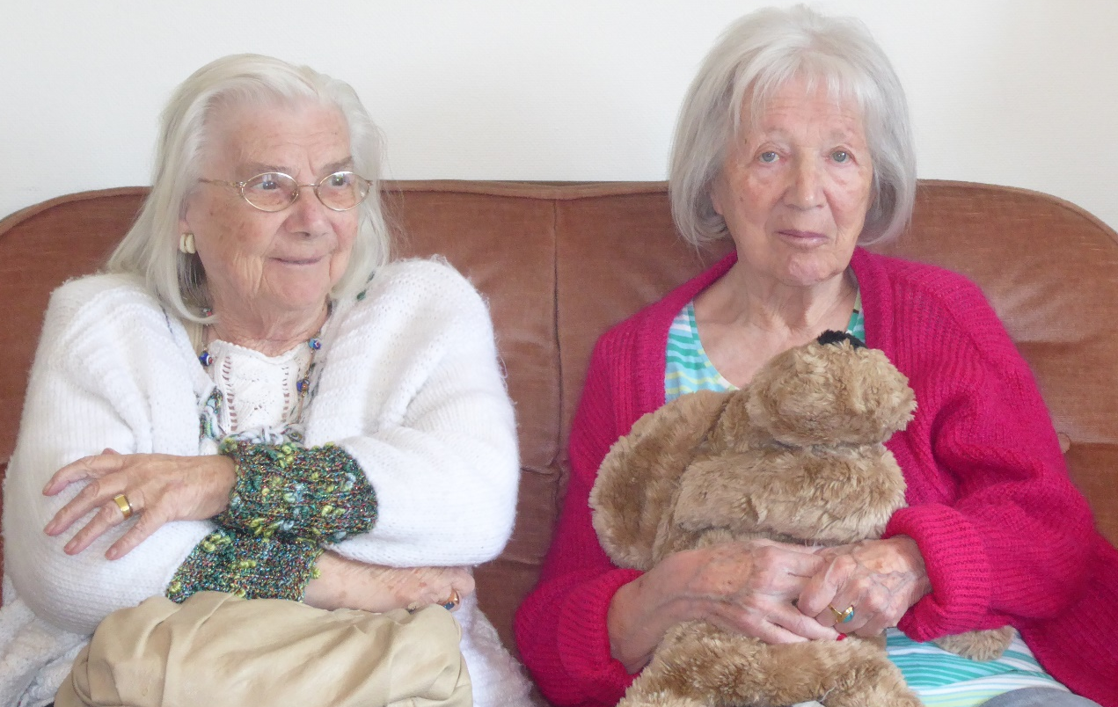
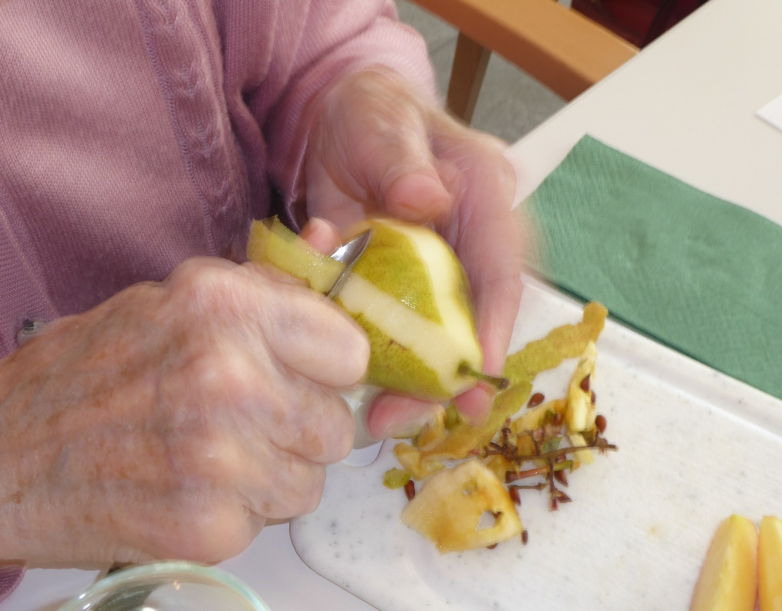
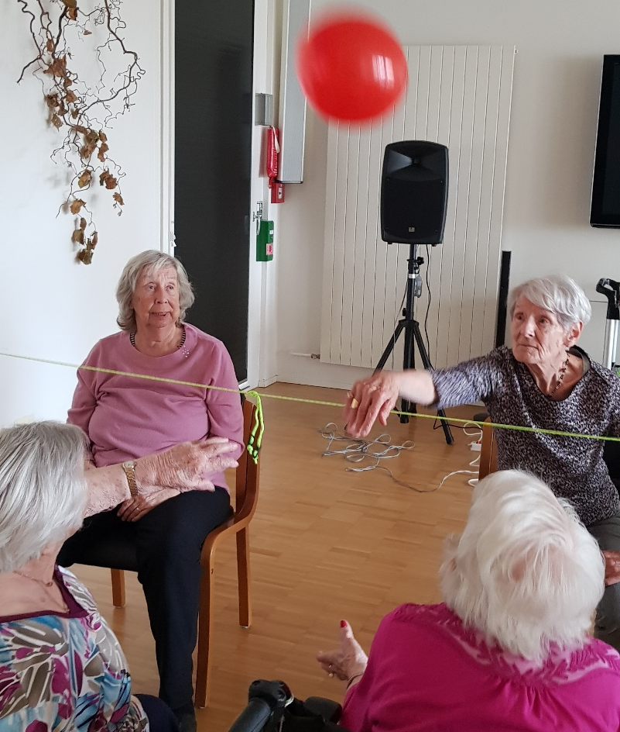
Den Menschen kennen lernen
Der Bewohnende bestimmt die Teilnahme am „gemeinsamen Sein“

Slide 6
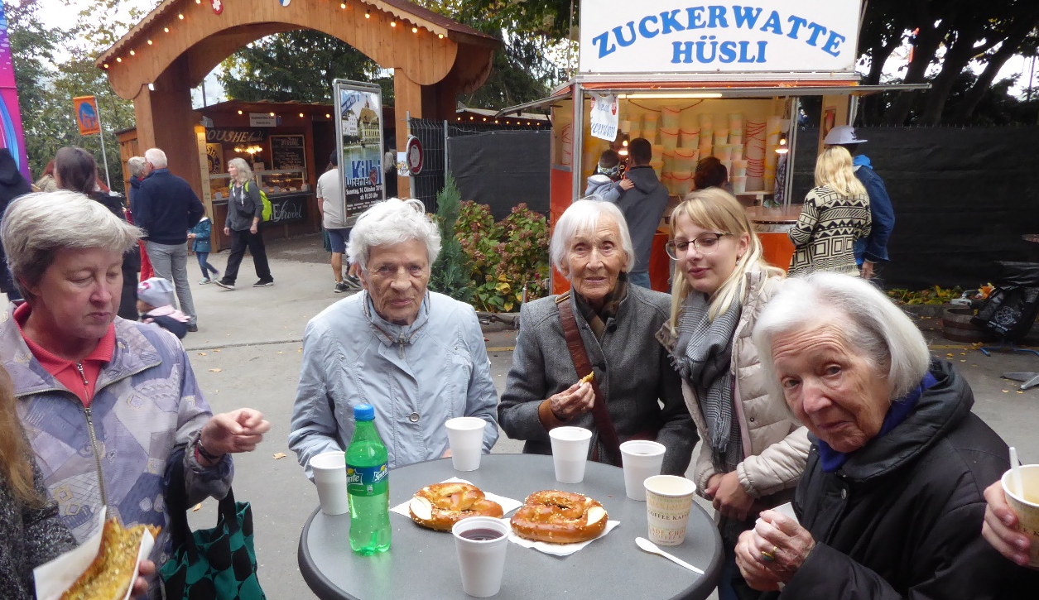
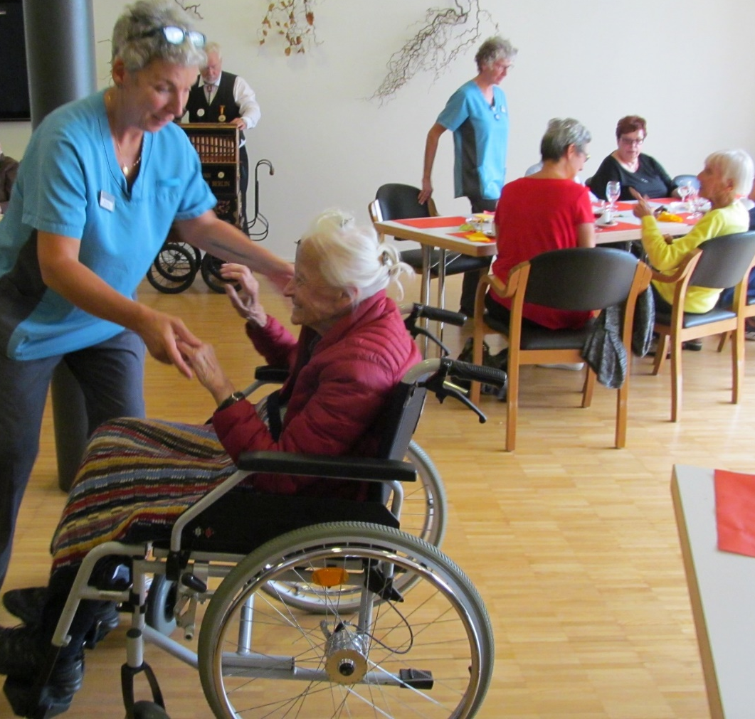
Lebensqualität
mit einem Lächeln im Gesicht

Slide 7
Herausforderungen
Focus auf den Menschen mit all seinen Ressourcen,
Individualität, Biographie
Bedürfnisse

